Slide 1

HMYZOŽRVACI A LETOUNI
Výukový materiál EK 03 - 80
Tvůrce: Mgr. Alena Výborná
Projekt: S anglickým jazykem do dalších předmětů
Registrační číslo: CZ.1.07/1.1.36/03.0005
Tento projekt je spolufinancován ESF a SR ČR

Slide 2
HMYZOŽRAVCI
Zahrnují savce malé velikosti
Různý tvar těla
Velký počet zubů

Slide 3
HMYZOŽRAVCI
Naším nejznámějším hmyzožravcem je ježek
  V nebezpečí se svine do klubíčka
  Na zimu se zahrabává do listí a kompostů
  K zimnímu spánku se ukládají v září – říjnu
  U nás dva druhy ježků

Slide 4
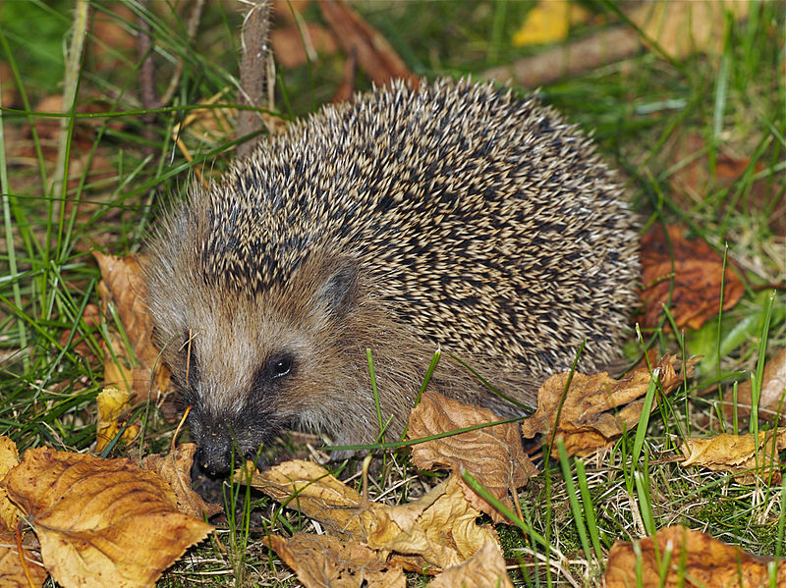
HMYZOŽRAVCI - ježek

Slide 5
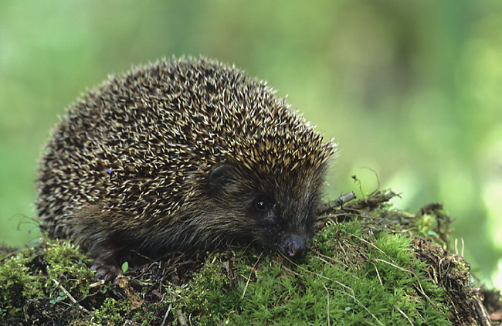
HMYZOŽRAVCI - ježek

Slide 6
HMYZOŽRAVCI
Výborně přizpůsoben životu pod zemí je krtek
  Přední končetiny jsou mohutné, lopatovité
  Má silné drápy
  Vyhrabává chodby
  Přebytečnou zem vytlačuje na povrch - krtiny

Slide 7
HMYZOŽRAVCI
Rejsci
Podobají se myším
Mají dlouhý špičatý čumáček
Nejhojnější v ČR je rejsek obecný a
rejsek malý – nejmenší savec v ČR

Slide 8
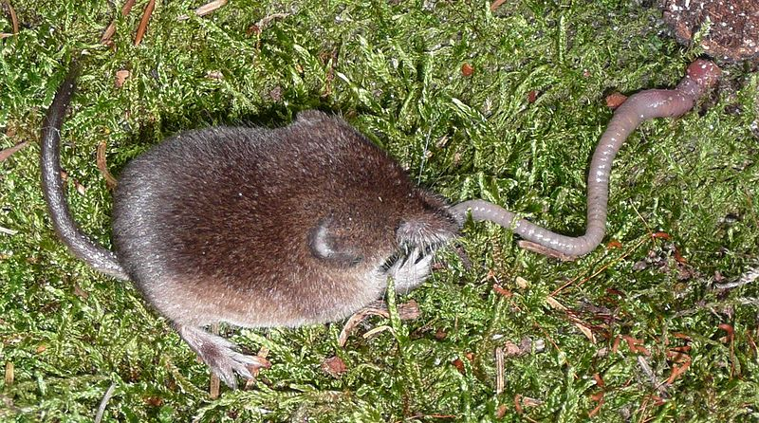
HMYZOŽRAVCI - rejsek

Slide 9
LETOUNI
Dokážou aktivně létat
Kostra předních končetin je přeměněna v křídlo
Netopýři
Vrápenci
Kaloni

Slide 10
LETOUNI
NETOPÝŘI a VRÁPENCI
Živí se hmyzem
Jsou to noční zvířata
V ČR 24 druhů netopýrů a 2 druhy vrápenců
Orientují se odráženými ultrazvukovými signály
= ECHOLOKACE
KALONI
V ČR se nevyskytují
Jsou to býložravci
Žijí převážně v tropech

Slide 11
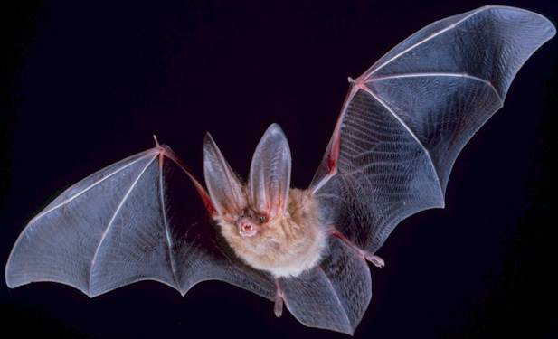
LETOUNI - netopýr

Slide 12
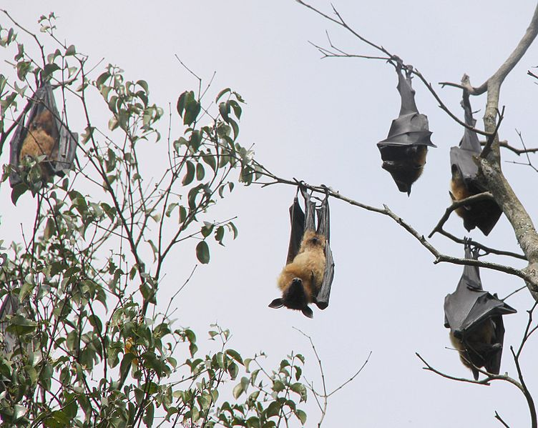
LETOUNI - kaloni

Slide 13
OPAKOVÁNÍ:
1) Jak ježek přečkává zimu?
  Zahrabán v listí nebo kompostu
2) Hmyzožravec, který žije pod zemí, se jmenuje:
  Krtek obecný
3) Naším nejmenším savcem je:
  Rejsek malý
4) Mezi letouny patří také býložravci, jak se jmenují?
  Kaloni
5) Jak se jmenuje způsob orientace a dorozumívání u netopýrů?
  echolokace

Slide 14
Zdroj
DOBRORUKA, Luděk J. Přírodopis III pro 8. ročník základní školy. 3. vyd. Praha: Scientia, 2010, 159 s. ISBN 978-80-86960-61-6.
Obrázky:
http://commons.wikimedia.org, 22. 8. 2014
http://cs.wikipedia.org/wiki/Je%C5%BEek#mediaviewer/File:Erinaceus_europaeus_LC0119.jpg
http://cs.wikipedia.org/wiki/Je%C5%BEek_z%C3%A1padn%C3%AD#mediaviewer/File:Erinaceus_europaeus_%28Marek_Szczepanek%29.jpg
http://upload.wikimedia.org/wikipedia/commons/6/6c/Sorex-araneus.jpg?uselang=cs
http://upload.wikimedia.org/wikipedia/commons/7/77/Big-eared-townsend-fledermaus.jpg
http://upload.wikimedia.org/wikipedia/commons/b/b9/Five_flying_dogs_hanging_Sri_Lanka.JPG?uselang=cs

